Slide 1
Czy widzisz podobieństwo?

Slide 2
ŚWIAT BEZ INTERNETU? NIEMOŻLIWE!
93,4% nastolatków codziennie korzysta z Internetu w domu
(badania NASK, 2016)
30% nastolatków pozostaje online cały czas
(badania NASK, 2016)

Slide 3
STRZEŻ SWOICH DANYCH OSOBOWYCH
W kontaktach z innymi posługuj się nickiem, pseudonimem lub ksywką
Podanie zbyt wielu informacji grozi utratą tożsamości.

Slide 4
SZANUJ INNYCH UŻYTKOWNIKÓW SIECI
Konsekwencje karne zniewag w Internecie:
Grzywny
Ograniczenie wolności
Pozbawienie wolności
NIE OBRAŻAJ OSÓB ANI INSTYTUCJI

Slide 6
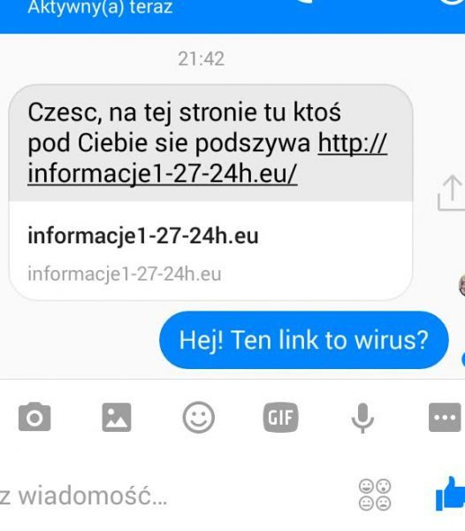
NIE OTWIERAJ PODEJRZANYCH LINKÓW

Slide 7
NIE ODPOWIADAJ W WIADOMOŚCIACH NA GROŹBY LUB WULGARNE WYPOWIEDZI
ZACHOWAJ JE
MOGĄ STANOWIĆ DOWÓD W SPRAWIE DLA POLICJI

Slide 8
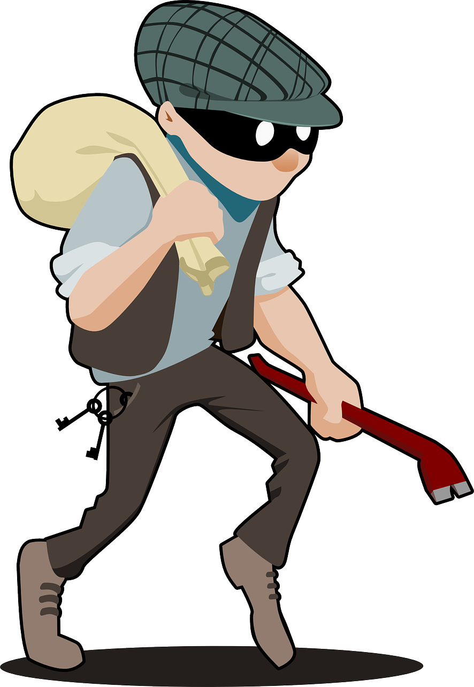
NIE ZDRADZAJ ZBYT WIELU INFORMACJI NA FACEBOOK’U
Jeżeli każdy
może obserwować Twój profil na facebook’u – TO ZŁODZIEJ TEŻ.

Slide 9
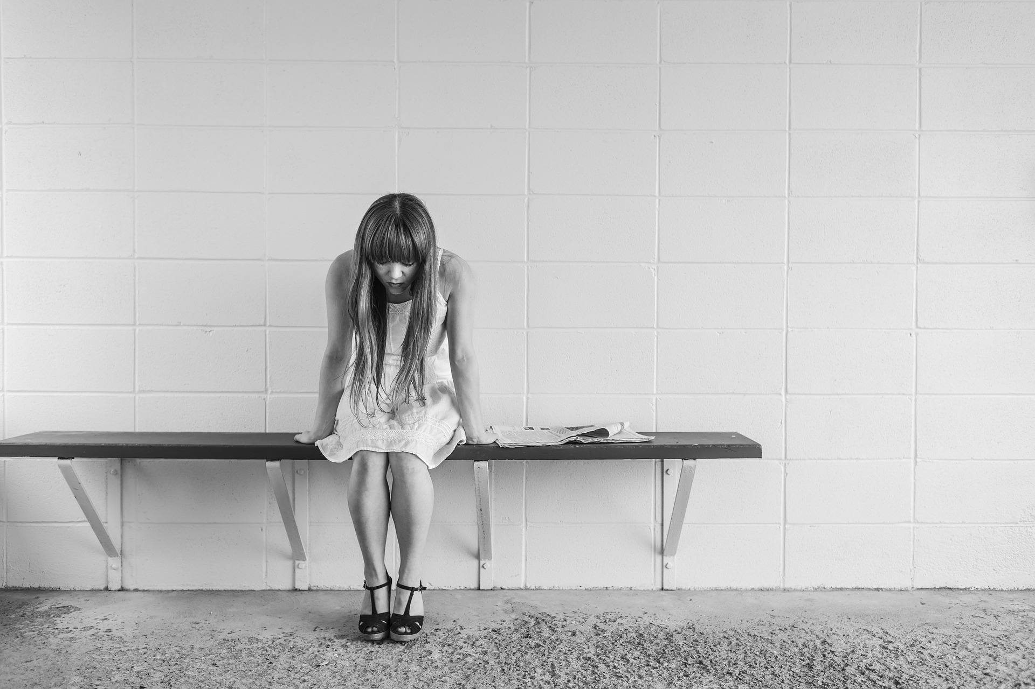
NIE WYSYŁAJ SWOICH ZDJĘĆ
MOŻESZ STAĆ SIĘ OFIARĄ ŻARTÓW, MEMÓW, FAŁSZYWYCH PROFILI
W POLSCE CODZIENNIE JEDEN MŁODY CZŁOWIEK ODBIERA SOBIE ŻYCIE
JEDNĄ Z PRZYCZYN JEST DRĘCZENIE W SZKOLE

Slide 10
JAK STWORZYĆ SILNE I ŁATWE DO ZAPAMIĘTANIA HASŁO?
PIERWSZE LITERY ŁATWYCH DO ZAPAMIĘTANIA FRAZ
+ LICZBA, KTÓRA Z CZYMŚ CI SIĘ KOJARZY
NP. WLAZŁ KOTEK NA PŁOTEK @1999 = WKNP@1999

Slide 11
GRY ON-LINE
Korzystaj z gier dostosowanych do Twojego przedziału wiekowego
Ustal czas jaki chcesz spędzić przy grze
Zachowaj ostrożność w kontaktach ze współgraczami

Slide 13
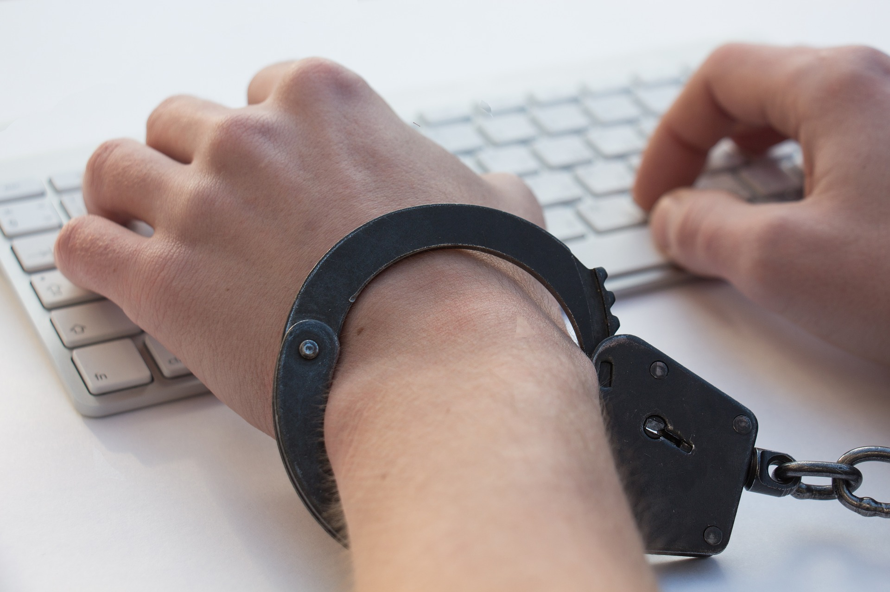
OBJAWY UZALEŻNIENIA OD INTERNETU:
CZAS SPĘDZONY PRZY KOMPUTERZE DOMINUJE NAD INNYMI AKTYWNOŚCIAMI
BRAK MOŻLIWOŚCI SURFOWANIA POWODUJE ROZDRAŻNIENIE, AGRESJĘ
IZOLOWANIE SIĘ
ZMIANY NASTROJU
NADPOBUDLIWOŚĆ
MYŚLENIE O WIRTUALNEJ RZECZYWISTOŚCI PODCZAS INNYCH ZAJĘĆ

Slide 14
KORZYSTAJ MĄDRZE Zanim:
Udostępnisz
Napiszesz
Ściągniesz
Wyślesz
WŁĄCZ MYŚLENIE!

Slide 15
JESTEŚ OFIARĄ INTERNETOWEGO HEJTU?
ZADZWOŃ!

Slide 16
NATKNĄŁEŚ SIĘ NA NIELEGALNE TREŚCI? ZGŁOŚ TO NA: :

